Slide 1
BİLİM SANAT MERKEZLERİ
UZM.PSK.DAN. MURAT POLATCI
SEYHAN RAM
2021

Slide 2
BİLSEM NEDİR?
Bilim ve Sanat Merkezleri; okul öncesi eğitim, ilkokul, ortaokul ve lise çağındaki özel yetenekli öğrencilerin (resim, müzik ve genel zihinsel yetenek) örgün eğitim kurumlarındaki eğitimlerini aksatmayacak şekilde bireysel yeteneklerinin farkında olmalarını ve kapasitelerini geliştirerek en üst düzeyde kullanmalarını sağlamak amacıyla açılmış olan bağımsız özel eğitim kurumlarıdır. Bu merkezlerde öğrenciler uyum, destek eğitimi, bireysel yetenekleri fark ettirme, özel yetenekleri geliştirme ve proje üretimi/yönetimi alanlarında düzenlenmiş eğitim programlarına alınırlar.

Slide 3
Özel yetenekli öğrencilerin kendi potansiyellerini anlamaları, kendilerine ve topluma katkıda bulunabilmeleri için normal okullarda verilen eğitimin ötesinde farklılaştırılmış bir eğitim programı sunan bilim ve sanat merkezleri hizmet vermektedir.

Slide 4
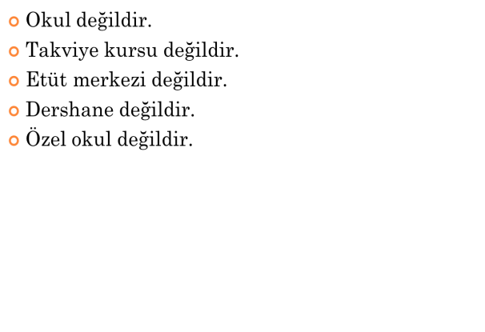
BİLSEM NE DEĞİLDİR?

Slide 5
BİLSEMİN EĞİTİM FELSEFESİ
BİLSEM’DE, hayal etmeye, tasarı geliştirmeye, kurgulamaya, planlamaya, uygulamaya dayalı bir süreçte; öğrenciyi merkez kabul eden, gerçek yaşam örüntülerinin sınıf ortamına taşındığı, bireyi güdüleyen, öğrenciye yeni ihtiyaçlar hissettiren ve bunu yaparken de disiplinler arasında uygun iş birliği ortamlarının gelişmesini sağlayan bir eğitim yaklaşımı benimsenmektedir.

Slide 6
BİLSEM BİRİMLERİ
1- Sanat Etkinlikleri Birimi
Resim Birimi
Müzik Birimi
Seramik Birimi
Dil Sanatları Birimi
Teknoloji ve Tasarım Birimi

Slide 7
BİLSEM BİRİMLERİ
2- Bilim Etkinlikleri
Biyoloji Birimi
Fizik Birimi
Robotik
Kimya Birimi
Fen Bilimleri Birimi
Matematik Birimi
Felsefe Birimi
Tarih Birimi
Coğrafya Birimi
Sosyal Bilgiler

Slide 8
BİLSEM BİRİMLERİ
3- Destek Etkinlikleri Birimi
Yabancı Dil Birimi
Bilgisayar Birimi
4-Rehberlik ve Psikolojik Danışma Birimi

Slide 9
BİLSEM EĞİTİM SİSTEMİ
BİLSEM deki eğitim süresi öğrencinin kuruma kayıt yaptırması ile başlamakta olup, orta öğretimi tamamlaması ile sona ermektedir.
Eğitim programları sonunda ve eğitimin tamamlanması neticesinde yönerge gereği öğrencinin aldığı eğitimleri gösteren bir program tamamlama belgesi verilir.
BİLSEM’ e öğrenci okul dışı zamanlarda gelir.
Öğrencinin % 30 devamsızlık hakkı vardır.
Her ders/etkinlik/yetenek atölyesi saati 40 dakika olarak planlanır ve uygulanır.

Slide 10
Bilim ve Sanat Merkezleri, Milli Eğitim Bakanlığı Özel Eğitim ve Rehberlik Hizmetleri Genel Müdürlüğüne bağlıdır.
BİLİM SANAT MERKEZLERİ NEREYE BAĞLIDIR ?

Slide 11
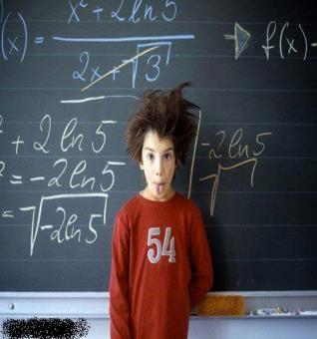
BİLİM SANAT MERKEZLERİNDE EĞİTİM
PROGRAMI BASAMAKLARI
Merkeze kayıtları yapılan öğrenciler,
1) Uyum,
2) Destek Eğitimi,
3) Bireysel Yetenekleri Fark Ettirme (BYF)
4) Özel Yetenekleri Geliştirme (ÖYGP)
5) Proje Üretimi gibi alanlarda eğitim programlarına alınırlar.

Slide 12
ORYANTASYON(UYUM)DÖNEMİ
Öğrencilerin BİLSEM’ E geldikleri ilk yıl kuruma ve kurumun işleyişine uyum sağlamaları adına yapılan 10 haftadan oluşan ve toplamda 40 saati kapsayan programın adı “Uyum Programı” dır. Bu program dahilinde öğrencilere ve velilerine öncelikle merkezin misyon ve vizyonu anlatılır. Yapılacak etkinliklerin içeriği öğrencilerde merkeze ait kurum kültürü ve biz bilinci oluşturacak şekilde planlanır. Öğrencilerin kişisel, sosyal ve psikolojik gelişimleri hakkında bilgi toplamayı amaçlayan etkinlikler yapılır.

Slide 13
DESTEK EĞİTİMİ DÖNEMİ
Uyum sürecini başarıyla bitiren Genel Yetenek alanındaki öğrencilerin yaş seviyesine göre 1 yıl veya 2 yıl boyunca devam edeceği program “Destek Eğitim Programı” dır. Destek eğitim programında öğrencilerle, bireysel ya da grup hâlinde proje hazırlama çalışmalarına başlanabilir. Gruplara ayrılan öğrenciler, destek eğitim programında İletişim becerileri, Grupla çalışma teknikleri, Öğrenme becerileri, Problem çözme teknikleri, Bilimsel araştırma teknikleri, Girişimcilik, Eleştirel düşünme, Yaratıcı düşünme, Karar verme becerileri gibi alanlarda eğitim alırlar.

Slide 14
BİREYSEL YETENEKLERİ FARKETTİRME
Destek eğitim sürecini başarıyla tamamlayan Genel Yetenek alanı öğrencilerinin BİLSEM’DE yer alan disiplin alanları ile ilgili tüm derslere katıldıkları ve bireysel yeteneklerinin hangi alanlarda daha iyi olduğunu gördükleri sürece “Bireysel Yetenekleri Fark Ettirme” dönemi denmektedir. Bu dönem ilgili mevzuat doğrultusunda 3 yıllık süreci kapsamaktadır. Bu dönemde; her lider ve/veya danışman öğretmenin sorumlu olacağı öğrenci grubu oluşturulur.

Slide 15
ÖZEL YETENEKLERİ GELİŞTİRME
Bireysel yetenekleri fark ettirme programını başarıyla tamamlayan Genel Yetenek alanı öğrencilerinin öğretmenlerinin gözlemleri, kendi eğilimleri ve rehberlik servisinin gözlemleri doğrultusunda özel yetenekleri geliştirme programına geçirilir. Bu süreçte öğrenciler almış oldukları derslerden kendisini geliştirmeyi ve proje yapmayı düşündüğü alanlarda daha da derinlemesine eğitim alır.

Slide 16
PROJE ÜRETİMİ VE HAZIRLAMA PROGRAMI
Özel yetenekleri geliştirme programını başarıyla tamamlayan öğrenciler proje üretimi sürecine girerler. Bu dönemde, proje konuları lider ve/veya danışman öğretmenlerin rehberliğinde öğrenciler tarafından belirlenir. Öğrencilerin ilgi, yetenek ve tercihlerine göre grup ya da bireysel olarak proje üretme çalışmaları lider ve/veya danışman öğretmenle birlikte yürütülür

Slide 17
BİLSEM DÖNEMLER PİRAMİDİ
Resim-Müzik Yetenek Alanı
Genel Zihinsel Alan
Ortaöğretimden mezun olana kadar (Haftalık ders saati aralığı 2-8)
PROJE ÜRETİMİ (PD)
Ortaöğretimden mezun olana kadar (Haftalık ders saati aralığı 2-8)
4 Yıl Boyunca (Haftalık ders saati aralığı 4-12)
ÖZEL YETENEKLERİ GELİŞTİRME (ÖYG)
2 Yıl Boyunca (Haftalık ders saati aralığı 4-12)
BİREYSEL YETENEKLERİ FARKETTİRME (BYF)
3 Yıl Boyunca (Haftalık ders saati aralığı 4-12)
DESTEK EĞİTİMİ DÖNEMİ
2.-3.Sınıf (2 yıl haftada 4-12 saat)
4.-5.Sınıf (En az 1 yıl haftada 4-12 saat)
(40 saat)
UYUM DÖNEMİ
(40 saat)

Slide 18
TÜRKİYE’DE VE DÜNYADAKİ ÖZEL YETENEKLİ SAYILARI
Özel yetenekli bireylerin tanılaması ile ilgili ölçütler, ülkelere göre farklılık göstermektedir. Dünyada bazı ülkelerin özel yetenekli öğrencileri tanılamada kullandıkları yüzdelik dilimler ABD’de % 2–10, Körfez Ülkeleri’nde % 10, Güney Kore’de % 4, Yeni Zelanda’da ise okuldan okula değişen oranlardadır (Sak, 2012).
TÜİK’e göre (2012), ülkemizde yıllık doğum sayısının ortalama 1.250.000 olduğu göz önüne alındığında, 3–18 yaş arasında yaklaşık 18.750.000 çocuk olduğu varsayılmaktadır. Özel yeteneklilik konusunda kabul edilen yüzdelik dilimine göre (% 2–3) ülkemizde 375.000 ile 562.500 arasında çocuğun özel yetenekli olduğu tahmin edilebilir.

Slide 19
Dünya Sağlık Örgütü'nün (WHO) önerdiği zekâ sınıflandırması
Uluslararası zekâ sınıflandırması
ZK (IQ) | Zekâ sınıfı
0-20 | Derin zekâ geriliği / zihinsel engel
21-35 | Ağır derecede zekâ geriliği / zihinsel engel
36-50 | Orta derecede zekâ geriliği / zihinsel engel
51-70 | Hafif derecede zekâ geriliği / zihinsel engel
71-79 | Sınırda zekâ
80-89 | Donuk zekâ
90-109 | Normal ya da ortalama zekâ
110-129 | Parlak zekâ
130-159 | Üstün zekâ
160 ve üstü | Çok üstün zekâ /Dahi

Slide 20
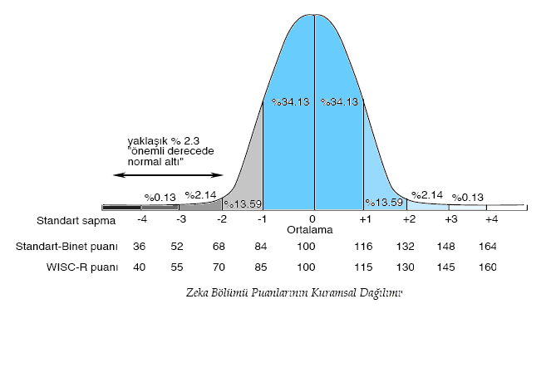
ZEKA DAĞILIM GRAFİĞİ

Slide 21
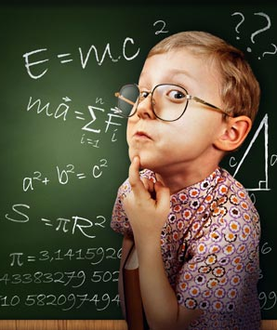
ÖZEL YETENEKLİ BİREYLERİN ÖZELLİKLERİ
ÖZEL YETENEKLİ BİREY
Zekâ, yaratıcılık, sanat, spor, liderlik kapasitesi veya özel akademik alanlarda akranlarına göre yüksek düzeyde performans gösteren bireydir (Özel Eğitim Hizm. Yön. Madde 4)
ÖZEL EĞİTİME İHTİYACI OLAN BİREY
Çeşitli nedenlerle bireysel ve gelişim özellikleri ile eğitim yeterlilikleri açısından akranlarından beklenilen düzeyden anlamlı farklılık gösteren bireydir (Özel Eğitim Hizm. Yön.-Madde 4)

Slide 22
Beş duyuyla ilgili tüm uyaranlara karşı aşırı duyarlılık.
Aynı anda (aynı zaman dilimi içerisinde) birkaç uyaran veya uyarıcı durumu (görme, işitme, dokunma, tatma ve koklama) algılama yeteneği, yüksek duyarlılık ve/veya tepki verme.
Detaylı ve dikkatli gözlem yeteneği.
Hızlı ve doğru kavrama, anlama, algılayabilme çabuk ve kolay öğrenme yeteneği.
Çok yönlü olarak hızlı düşünme.
Yaşıtlarından erken dönemde soyut düşünme yeteneği.
Kavramsallaştırma; sentezleme, tümevarıma dayalı öğrenmeye ve sorun çözmeye ilgi.
Sebep-sonuç ilişkilerinde bağlantıları hızlı görme yeteneği.
Çok güçlü, mükemmel bellek (Ne, nerede, ne zaman, nasıl sorularını doğru hatırlayabilme) (Dönmez, 2009).
Bilişsel Gelişim Alanı Uyaranları

Slide 23
Bilişsel Gelişim Alanı Uyaranları
Sorgulayıcı tutum.
Yaşından beklenmeyen konularda meraklı olma.
Her alanda ileri düzeyde araştırmacılık.
Yüksek düzeyde ve farklı yaratıcılık.
Yeni ve orijinal ürünler ortaya çıkarma, keşfetmekten ve buluş yapmaktan hoşlanma.
İlgi duyduğu alanda başkalarına göre uzun süreli dikkati yoğunlaştırma; çok uzun dikkat süresi; çalışma ve araştırma.
Tutarlı ve amaca yönelik davranış.
Olağanüstü hayal gücü.
Çok sayıda ilgi ve yetenek alanına sahip olma
Sanatın bir veya birden fazla alanında yetenekli olma (Dönmez, 2009).

Slide 24
Bilişsel Gelişim Alanı Uyaranları
Çok seçenekli, problem çözücü ve başkalarından farklı olan düşünme yeteneği.
Bilgiyi gerekli olan zaman ve koşulda en iyi şekilde kullanabilme (transfer) yeteneği.
Farklı öğrenme ve öğretme yöntemleri kullanma yeteneği.
Muhakeme, analiz, sentez, genelleme yeteneğinin yaşıtlarından ileri ve farklı olması.
Yüksek dinleme becerisi (Anlamak için çok dikkatli bir şekilde dikkatini yoğunlaştırarak adeta bütün duyu organlarıyla dinleme)
Farklı düşünme becerilerine sahip olma.
Ayrıntılara dikkat etme, başkalarının fark etmediği detayları hızlı fark etme.
Birbirini takip eden konular, olaylar dizisi karşısında sonraki adımı tahmin edebilme.
Neden sonuç ilişkilerini ve benzerliklerini yaşıtlarından daha çabuk ayırt edebilme (Dönmez, 2009) .

Slide 25
İletişim ve Dil Gelişimi Alanı
Erken ve doğru ifadelerle konuşma, bebeksi ifadeler kullanmama.
Konuşmaya başladığı andan itibaren yetişkin benzeri konuşma.
Sözel yeterlilik; geniş kelime bilgisi; ifadede kolaylık.
Sözcük hazinesinin yaşıtlarından ileri düzeyde olması. (Üstün yeteneklilerde bazen gecikmiş konuşmaya da rastlanmaktadır)
Gerektiği zaman ve gerektiği kadar konuşma.
2 yaşında alfabedeki harfleri tanıma.
Genellikle 4 yaşından sonra okuyabilme, bir kısmında 2 yaş sonrasında okumayı çözme.
Sözlü ve yazılı dili yaşıtlarından ileri düzeyde uygun şekilde ve becerili kullanma daha iyi ifade edebilme yeteneği.
Erken yaşta okuma, bazen hem okuma hem yazmanın erken yaşta görülmesi.
Bebeklik döneminden itibaren kitaplara ve okumaya aşırı düşkünlük.
(Dönmez, 2009)

Slide 26
Sosyal – Duygusal Gelişim Alanı
Bağımsız ve çok yönlü çalışmayı tercih etme, gerektiğinde ekip çalışması kurabilme, ekibi yönlendirebilme.
Her alanda liderlik yeteneği.
Yüksek özgüven, kendinden emin olma.
Kendini eleştirebilme (özeleştiri), kendi yanlışlarını açıkça ifade edebilme.
Yaşıtlarına göre sosyal ve duygusal yönden ileri düzeyde olgunluk, beklenmeyen düzeyde olgun davranışlar gösterme.
Farklı ve ilginç espri yapabilme ve yetişkin düzeyinde yapılan espriyi anlayabilme yeteneği.
Yapıcı ve iyimser düşünme yeteneği.
Hoşgörülülük.
Merhametli olma.
Alçak gönüllülük.
Her konuda mükemmeliyetçi olma.
Ayrıntıları görme, tartışma, zenginleştirme (Dönmez, 2009).
Sosyal – Duygusal Gelişim Alanı

Slide 27
Yaşından büyüklerle çalışmayı ve iletişim kurmayı tercih etme
Yüksek düzeyde adalet ve dürüstlük, adil olmayan durumlara ani ve beklenmedik tepki gösterme
Haksızlığa karşı aşırı tahammülsüzlük ve yoğun tepki gösterme
Yüksek enerji düzeyine sahip olma
Kararlı, sebatkar, sabırlı ve azimli olma, başlanan işi sonuna kadar götürebilme
Çalışkanlık, amaçlarına ulaşmaktan ve başarıdan zevk alma,
Başkalarının duygu ve düşüncelerine, ihtiyaçlarına karşı duyarlı olma
Toplumsal olaylara karşı yaşıtlarından ileri düzeyde duyarlılık gösterme ve çözüm yolları bulma, geliştirme
Organizasyon yeteneği
Sezgisel yetenek
İlgi duydukları alanlarda kararlı, azimli ve sabırlı olma
Başlanan işi sonuna kadar götürebilme
Yeni ve değişik durumlara kolay ve çabuk uyabilme (Dönmez, 2009).
Sosyal – Duygusal Gelişim Alanı

Slide 28
P
A
R
L
A
K
Z
E
L
Ö
İlgilidir
Sorulara cevap verir
Yanıtları bilir
Dikkatini yoğunlaştırır.
Anlamı kavrar
Uyanıktır
Verilen işi tamamlar
İyi fikirleri vardır
Okuldan hoşlanır
Güçlü belleği vardır.
Öğrendiği kadarıyla mutlu olur
Düşünceleri anlar
Kolaylıkla öğrenir
Belli bir sırayla öğrenmekten hoşlanır
Yaşıtlarıyla olmaktan hoşlanır
Bilgiyi özümser.
Oldukça meraklıdır
Sorunun ayrıntılarını tartışır
Sorular sorar
Hem zihinsel hem fiziksel olarak katılır.
Varsayımlar ortaya atar
Keskin gözlem yapar
Projeler oluşturur
Alışılmamış tuhaf fikirleri vardır
Öğrenmeden hoşlanır
İsabetli tahminlerde bulunur
Çok fazla özeleştiri yapar.
Verilenleri zaten bilmektedir
Büyük yaştakileri ve yetişkinleri arkadaş olarak seçer
Bilgiyi değiştirip uygular

Slide 29
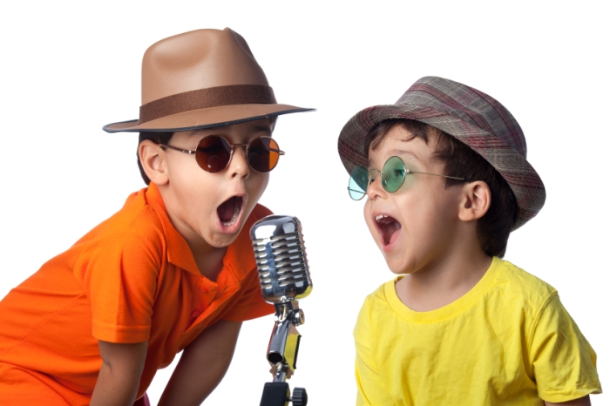
Müzik Alanındaki Yetenek Özellikleri:
1- Ritim ve melodiye diğer çocuklardan fazla tepkide bulunur.
2- Müzikle çok ilgilidir. Plak, kaset dinler. Nerede müzik etkinliği varsa ona katılmak ister.
3- Müzik parçaları yapmaya büyük istek ve çaba gösterir.
4- Başkaları ile şarkı söylerken onlara uymaktan hoşlanır.
5- Yaşıtlarına, duygu ve düşüncelerini anlatmak için sık sık müziği araç olarak kullanır.
6- Çeşitli müzik aletleri ile ilgilenir, onları çalmayı dener.
7- Müzisyenler, şarkıcılar ve müzik parçaları ile ilgili koleksiyonlar yapar.
8- Dinlediği müzik parçasını kısa zamanda öğrenir, anlamlı ve uygun şekilde söyleyebilir.

Slide 30
Resim Alanındaki Yetenek Özellikleri
1-.Çeşitli konularda çizimler yapar.
2- Resimlere derinlik verir ve parçalar arasında uygun oranlar kullanır.
3- Resim çalışmalarını ciddiye alır ve resim yapmaktan haz duyar.
4- Diğer çocukların yaptığından değişik çizimler yapar, özgündür.
5- Resim yapma, çizme ve boyama için çok zaman harcar.
6- Resmi kendi yaşantılarını ve duygularını ifade etmek için başarılı olarak kullanır.
7- Diğer insanların, sanat-resim çalışmalarına ilgi duyar.
8- Diğerlerinin eleştirilerinden hoşlanır ve içlerinden yeni şeyler öğrenir
9- Çamur, sabun, oyun hamuru vb. yumuşak gereçlerle üç boyutlu şeyler yapmaya özel ilgi gösterir.

Slide 31
ÖZEL YETENEKLİ BİREYLER TÜM ALANLARDA BAŞARILI MIDIR?
Özel bir alanda yetenekli olan çocuğun tüm gelişim alanlarında hızlı olması beklenmemelidir. Örneğin; görsel sanat alanında özel yetenekli olan çocuk sadece bu alanda yaşıtlarından özel olma özelliği göstererek diğer gelişim alanlarında standart gelişim ritmi izleyebilir (Özel Yetenekli Bireyler Strateji ve Uygulama Planı 2013-2017).

Slide 32
Picasso, 9 yaşında...
Picasso okumayı yazmayı çok geç yaşta öğrenmiş, matematik dersinden ancak öğretmenin verdiği kopyalarla geçebilmiştir.
Diğer bir deyişle Picasso IQ’su düşük bir dehadır.

Slide 33
BİLİM VE SANAT MERKEZLERİNE ÖĞRENCİ SEÇİM SÜRECİ
Sınıf öğretmenleri tarafından yetenek alanlarına göre bilim ve sanat merkezlerine aday gösterilen öğrencilerin seçimi 3 aşamada gerçekleşecektir:
a. Gözlem formlarının yetenek alanlarına göre doldurulması
b. Grup tarama uygulaması
c. Bireysel değerlendirme

Slide 34
BİLİM VE SANAT MERKEZLERİNE ÖĞRENCİ SEÇİM SÜRECİ
Grup tarama uygulamasında Genel Müdürlük tarafından yetenek alanlarına göre (genel zihinsel, resim ve müzik) belirlenen puan barajını geçen öğrenciler yine yetenek alanlarına göre bireysel değerlendirmeye alınacaktır.
Bireysel değerlendirmeler genel zihinsel, resim ve müzik yetenek alanlarında ayrı ayrı yapılmaktadır. Bireysel değerlendirme aşamasında Genel Müdürlük tarafından belirlenen puan barajını geçen öğrenciler bilim ve sanat merkezine yerleşmeye hak kazanacaktır.

Slide 35
Öğrencilerin Aday Gösterilme Süreci
Bir öğrenci en fazla iki yetenek alanından aday gösterilebilecektir. Örneğin genel zihinsel ‐ resim, genel zihinsel ‐ müzik, resim ‐ müzik.
Öğrenci bir önceki eğitim öğretim yılında bir yetenek alanından BİLSEM’e kayıt hakkı kazanmış ise bu yıl da başka bir yetenek alanından aday gösterilebilir.

Slide 36
Destek Eğitim Odası
31.05.2006 tarih ve 26184 sayılı Resmî Gazetede yayımlanan Özel Eğitim Hizmetleri Yönetmeliği gereğince, okul ve kurumlarda özel eğitime ihtiyacı olan öğrenciler ile özel yetenekli öğrenciler için, Destek Eğitim Odası açılması zorunludur.
(18.05.2015 TARİHLİ VE 10096465/10.06/5157845 SAYILI DESTEK EĞİTİM ODASI YAZISI)
36

Slide 37
Örnek Destek Eğitim Odası Eğitim Programı
 | 5. DERS | 6.DERS | 7. DERS | 8. DERS
PAZARTESİ | AKIL OYUNLARI 3-4 SINIF | AKIL OYUNLARI 1-2 SINIF | DÜŞÜNCE EĞİTİMİ 3-4 SINIF | DÜŞÜNCE EĞİTİMİ1-2 SINIF
SALI | BİLİM UYGULAMALARI 1-2 SINIF | BİLİM UYGULAMALARI 3-4 SINIF | SANAT EĞİTİMİ RESİM 3-4 SINIF | SANAT EĞİTİMİ RESİM 1-2 SINIF
PERŞEMBE | SANAT EĞİTİMİ MÜZİK 1-2 SINIF | SANAT EĞİTİMİ MÜZİK 3-4 SINIF | YARATICILIK 1-2 SINIF | YARATICILIK 3-4 SINIF
CUMA | BİLİM UYGULAMALARI 1-2 SINIF | BİLİM UYGULAMALARI 3-4 SINIF | AKIL OYUNLARI 3-4 SINIF | AKIL OYUNLARI 1-2 SINIF

